Slide 1





Неформальное и информальное обучение и формирование компетенции «решение задач» у россиян
(по данным исследования PIAAC)
Лаборатория непрерывного образования взрослых
Коршунов И. А., вед.н.с,
Мирошников М.С., м.н.с.
Тюнин А. М., аспирант
Лубников С. В., аналитик
Москва, 2021

Slide 2
Что следует считать приоритетным результатом системы образования взрослых?
Профессиональные навыки
Когнитивные навыки
с возможностью обновлять профессиональные навыки
Разовое обучение
«Непрерывное» обучение
Охват обучением
Когнитивный уровень работников
Program International for Assessment of Adult Competences
1

Slide 3
В России низкий уровень владения навыком «решение задач»
PIAAC-ОЭСР: только 26% процентов взрослых в России владеют навыком «решение задач» в технологически-насыщенной среде (PSTRE) на высоком уровне (уровень 2 и 3).
В среднем по ОЭСР таких 31% граждан, в лидерах –Швеция (44%), Новая Зеландия (44%) и Нидерланды (42%),
Россия отличается от европейских стран по показателю навыка «решение задач».
Доля граждан, обладающих навыком решения задач на уровне 2 и 3 (по странам ОЭСР), %.
При этом Россия продемонстрировала высокий уровень владения навыками работы с текстовой и математической информацией (выше среднего по ОЭСР).
%
%
%
%
%
%
%
%
%
%
%

Slide 4
Навык «решение задач» в технологически-насыщенной среде :
1
… это «способность человека к решению организационных задач с использованием компьютерных интерфейсов и программ. Демонстрирует наличие навыков респондента по планированию, рассуждению и аналитическому мышлению для достижения своих целей, способность к творчеству, к не рутинному труду и его адаптивность, а также уровень использования для этого цифровых технологий, средств для сбора, оценки и использования информации» (OECD, 2009).
С. Грайф: навык «решение задач» является когнитивным и трансверсальным навыком, поскольку «позволяет получать, обрабатывать и использовать знания и информацию во многих областях жизни» [Greiff, Wüstenberg, & Funke, 2012].
Навык «решение задач» является одним из компонентов общего интеллекта и связан с его «быстрой» системой (fluid intelligence), ответственной за рабочую память, удержание во внимании длинных цепей рассуждений и информации [Kyllonen, Lee, 2005].
Между участием в неформальном и информальном обучении и навыком «решение задач» была подтверждена положительная связь в 13 европейских странах [Nygren et al., 2019; Desjardins, Ederer, 2015].
Ежедневное использование ИКТ средств и работа с текстовой информацией (чтение, написание писем) развивают навык «решение задач» [Hämäläinen и др., 2015].
Не установлено: какой из форматов обучения и видов деятельности (в том числе и на рабочем месте) развивает навык «решение задач» наиболее эффективно.
1
Problem Solving in Technology Rich-Environments (PSTRE)
Notes:
Определение PS (взято с сайта skills-online): Уровень владения навыками решения задач в технологически насыщенной среде (PSTRE-problem solving in technology rich-environments) определяет потенциал человека в умении собирать, использовать и обрабатывать информацию для решения различных организационных задач. Использование интерфейсов и симуляторов распространенных электронных сервисов в структуре тестовых заданий позволяет также оценить компьютерную грамотность работника в целом и показывает наличие компетенций, необходимых для деятельности в условиях цифровой экономики.
Компетенция «решение задач» показывает способность человека к решению организационных задач с использованием компьютерных интерфейсов и программ. Она демонстрирует наличие навыков у респондента по планированию, осмысливанию и аналитическому мышлению для достижения своих целей, способность к действию, к не рутинному труду и его адаптивность, а также потенциал в использовании для этого цифровых технологий, средств для сбора, оценки и обработки информации
CPS рассматривается как сложный когнитивный навык (Funke, 2010; Klahr, 2000), который характеризуется двумя основными когнитивными процессами:(а) необходимостью получать информацию о данной непрозрачной проблемной ситуации и представлять информацию жизнеспособным и экономным способом (приобретение знаний) и (Б) использованием этих знаний для достижения заданных или самостоятельно сформулированных целей в рамках проблемного сценария (применение знаний;Fischer, Greiff, & Funke, 2012;Funke, 2001;Kröner, Plass, & Leutner, 2005).
Таким образом, когнитивные процессы, лежащие в основе CPS, направляют действия человека, когда он взаимодействует с динамическими средами задач и интегрирует изначально неизвестную информацию для достижения определенных целей, следуя последовательным и случайным шагам (Buchner, 1995;Raven, 2000). Таким образом, CPS по своей природе является нетрутинным навыком, который в значительной степени выходит за рамки рутинных действий (Funke, 2010;Greiff, 2012b).

Slide 5
Навык «решения задач» включает три субкомпетенции:
1
Успешное использование ИКТ-технологий
Планирование деятельности и постановка целей (когнитивная деятельность)
Умение решать проблемную
ситуацию
Использование функциональных возможностей интерфейсов для сбора информации и решения задач;
Умение пользоваться компьютерами или планшетами с предустановленным программным обеспечением;
Планирование целей;
Выделение критериев результативности и их мониторинг;
Использование, отбор и трансформация информации;
Применение логического и категориального рассуждения.
Поиск и осмысление проблемной ситуации;
Определение состава действий для ее решения;
Использовать функции и команды интерфейсов, а также работать с текстовыми и графическими источниками информации.
Доступ к информации и оценка ее качества;
Выбор оптимальной стратегии и способов решения проблемной ситуации с использованием доступных функциональных возможностей информационной среды.
1
OECD. (2016). Technical report of the Survey of Adult Skills (PIAAC) (2nd edition) (2nd edn, p. [1233] p.). http://www.oecd.org/skills/piaac/PIAAC_Technical_Report_2nd_Edition_Full_Report.pdf

Slide 6
Уровни владения навыком «решение задач»
(Problem Solving in Technology Rich-Environment - PSTRE)
Уровень владения навыком | Характеристики применения компьютерного интерфейса | Когнитивный процесс (решение проблемной ситуации)
Ниже 1-ого уровня (0-240 баллов); - 0 заданий. | Использование не более одной функции приложения; Требуется минимальное количество шагов для выполнения задания; | Не требуется создание подцели;
Уровень 1 (241-290 баллов); - 3 задания. | Использование известных приложений; Навигация может не использоваться; Необходимая информация представлена непосредственно; Использование облегчающих инструментов не требуется; Требуется небольшое количество шагов для выполнения задания; | Достижение заданной цели; Использование явных критериев; Минимальные требования к перепроверке; Установление простого соответствия релевантности; Категорическое размышление; Отсутствие интеграции или трансформации;
Уровень 2 (291-340 баллов); - 7 заданий. | Необходимо использование как общих, так и новых приложения (например, веб-сервисов); Необходима навигация для получения; информации или выполнения действий; Использование вспомогательных инструментов облегчает операции; Для выполнения задания требуется множество шагов; Множество операторов; | Скорее всего, цели должны быть определены самостоятельно; Необходимо использовать явные критерии успешности; Более высокие требования к мониторингу; Требуется незначительная оценка релевантности действий; Требуется интеграция или трансформация информации; Последовательное мышление;
Уровень 3 (341-500 баллов); - 4 задания. | Использование общих и новых приложений; Некоторая навигация, необходимая для получения информации или выполнения действий; Использование инструментов, необходимых для эффективного решения проблемы; Для выполнения задания требуется множество шагов; Множество операторов. | Требуется определить цель самостоятельно; Установление и применение явных критериев; Требуется высокой мониторинг; Логические рассуждения и интеграция информации Оценка актуальности и надежности; Как правило, включает в себя разрешение тупиков.
1
1
Не было ни одного задания, отнесенного к уровню Ниже 1-ого. В эту группу попадали респонденты, справившиеся с другими заданиями лишь частично.
Notes:
«Хотя нынешний набор задач включал в себя очень простые задачи, ни одна из них не подпадала под категорию ниже уровня 1. Самый простой пункт оценки имел RP67 из 268. Вместе с тем группа экспертов рассмотрела характеристики задач, которые могут быть отнесены к этому уровню. Исходя из рамок PSTRE (OECD, 2012), такие проблемы будут иметь следующие характеристики. Это были бы четко определенные проблемы, связанные с использованием только одной функции на общем интерфейсе для удовлетворения одного явного критерия без каких-либо категориальных, логических рассуждений или преобразования информации. Потребуется всего несколько шагов, и никакой подцели не потребуется создавать. Проблемы PSTRE на этом уровне все еще будут отличаться от простой грамотности в области ИКТ тем, что цель будет выходить за рамки простого использования функций и команд ИКТ. Таким образом, респондентам все равно необходимо будет осуществить комплекс действий, направленных на решение поставленной проблемы с помощью использования технология. Следует отметить, что более четверти участников PIAAC были исключены из опроса PSTRE, поскольку они не сообщили о своем предыдущем опыте использования компьютеров, они не были готовы принять участие в опросе на компьютере, или они не смогли продемонстрировать базовые навыки ИКТ, необходимые для завершения оценки, такие как щелчок, выделение и простой ввод текста».

Slide 7
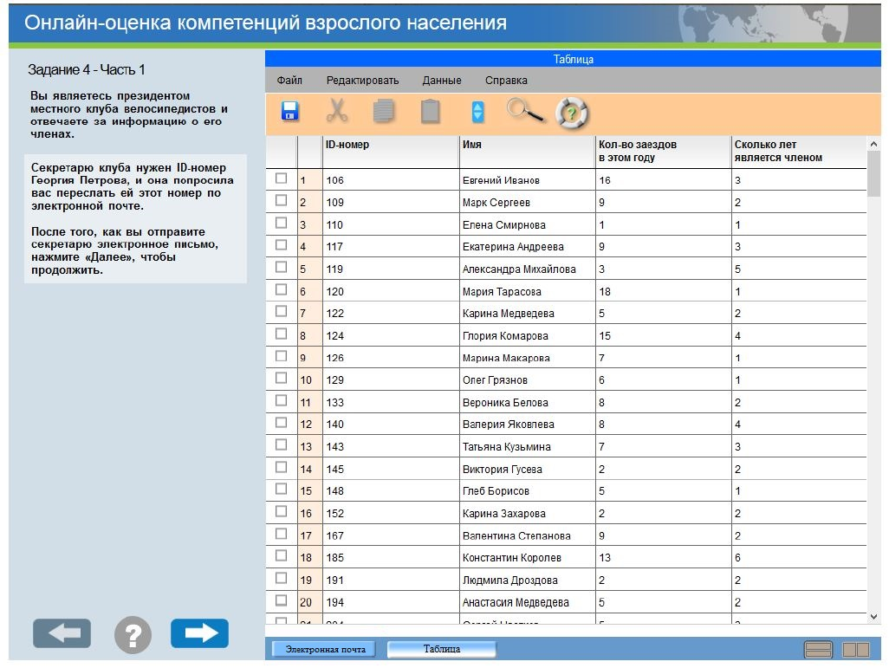
Пример задания: работа с почтовым клиентом
Образец задания, измеряющего навык «решение задач» (на 2-ом уровне).

Slide 8
Исследовательские вопросы
1) Каков портрет российского работающего взрослого с высоким и низким уровнем навыка «решение задач»?
2) Как участие в неформальном и информальном обучении связано с уровнем навыка «решение задач»?
3) Каким образом участие в неформальном (обучение от коллег, тренинги и запланированные курсы) и информальном обучении (чтение книг, инструкций, статей в рабочее и свободное время, обмен знаниями и навыками между коллегами и руководителями), а также менеджериальные практики и организационные условия в компании связаны с навыком «решение задач»?

Slide 9
Неформальное и информальное обучение
Под неформальным обучением понималось заранее спланированное участие в: очных занятиях и тренингах, организованных на рабочем месте, дистанционном обучении, а также семинарах и мастер-классах.
Под информальным обучением – организованный, но заранее не структурированный процесс передачи навыков, который включал: обучающее взаимодействие на рабочем месте и в повседневной жизни каждого человека (чтение книг, инструкций, статей, журналов в рабочее и свободное время, взаимодействие с коллегами и участие в решении проблем на работе).
1
1
1
European Commission, & Statistical Office of the European Union. (2016). Classification of learning activities (CLA) manual: 2016 edition. Publications Office. https://ec.europa.eu/eurostat/web/products-manuals-and-guidelines/-/KS-GQ-15-011
Notes:
https://ec.europa.eu/eurostat/documents/3859598/7659750/KS-GQ-15-011-EN-N.pdf/978de2eb-5fc9-4447-84d6-d0b5f7bee723
Classification of Learning Activities. p.14
«Формальное образование – институционализировано, намеренно и спланировано через общественные организации и признанные частные организации и – в своей совокупности – составляет формальную систему образования страны. Таким образом, программы формального образования признаются в качестве таковых соответствующими национальными органами образования или эквивалентными им органами, например любым другим учреждением в сотрудничестве с национальными или субнациональными органами образования»
«Неформальное обучение– является институционализированным, преднамеренным и планируемым поставщиком образования. Определяющей характеристикой неформального образования является то, что оно является дополнением, альтернативой и/или дополнением к формальному образованию в процессе непрерывного обучения индивидов. Оно предназначено для людей всех возрастов, но не обязательно имеет непрерывную структуру пути; она может быть короткой по продолжительности и/или низкой интенсивности; и она обычно предоставляется в форме коротких курсов, семинаров или практикумов. Неформальное образование в основном приводит к квалификации, которая не признается в качестве формальной или эквивалентной формальным квалификациям соответствующими национальными или субнациональными органами образования, или к отсутствию квалификации вообще. Тем не менее, формальные, признанные квалификации могут быть получены путем исключительного участия в конкретных программах неформального образования; это часто происходит, когда неформальная программа завершает компетенции, полученные в другом контексте".
Информальное обучение определяется как "преднамеренное, но менее организованное и менее структурированное ... и может включать, например, учебные события (виды деятельности), которые происходят в семье, на рабочем месте и в повседневной жизни каждого человека, на основе самоуправления, семейной или социальной направленности".
Спонтанное обучение – является побочным продуктом деятельности, не имеющей целью обучение. Например, следствием улучшение поведения, информации, знаний, понимания, отношения, ценностей или навыков" или "работа, социальные и личные результаты".
Сюда входит участие во всевозможных информальных группах (с единомышленниками, друзьями, коллегами, студентами и т.д.), где нет никакой инструкции. Это может происходить в частном порядке (например, дома), в общественных местах (например, в общественном зале или гостинице), а также в условиях, связанных с работой.Учащиеся могут общаться лицом к лицу или дистанционно. Каналы дистанционного группового обсуждения включают почтовую корреспонденцию и электронные средства, такие как интернет-чаты, электронная почта или видеоконференции.
Эта категория включает в себя "учебные кружки", которые определяются как "группы сотрудников, которые собираются на регулярной основе с основной целью узнать о требованиях организации труда, рабочих процедурах и рабочем месте (это форма индивидуального обучения в группах)" и "кружки качества", которые определяются как " рабочие группы с целью обсуждения проблем и поиска решения проблем на производстве и на рабочем месте, где участники должны быть интегрированы в процедуры планирования и контроля предприятия (модератор координирует кружки качества)".

Slide 10
Для анализа использовались российские данные Международной программы оценки компетенций взрослых PIAAC 2013 года
Всего в исследовании приняло участие 3892 человека в возрасте от 16 до 65 лет, среди них 34,5% мужчин (n=1344) и 65,5% женщин (n=2547).
Основное среднее образование было у 25,3 % (n=983), полное общее среднее образование у 9,9% (n=387), средне-профессиональное образование у 23,5% (n=914), степень бакалавра или незаконченное высшее у 8,7% (n=340), специалистами или магистрами являлись 30,8% (n=1200), а ученую степень имели 1,3% (n=52).
Для анализа были использованы результаты измерения навыка «решение задач» (PSTRE), проведенных с использованием компьютера.
Дополнительно использовались данные анкеты «использование навыков» (PIAAC Skills Use).

Slide 11
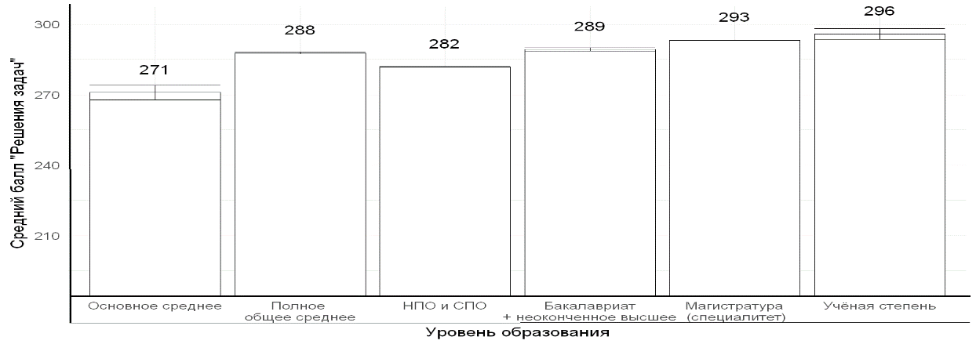
Увеличение уровня формального образования респондентов (от основного среднего к высшему до получения ученой степени) сопровождается повышением навыка «решение задач»
Средние баллы компетенции «решение задач» у респондентов с различным уровнем образования.

Slide 12
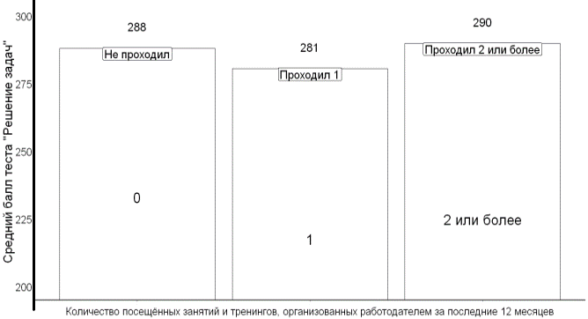
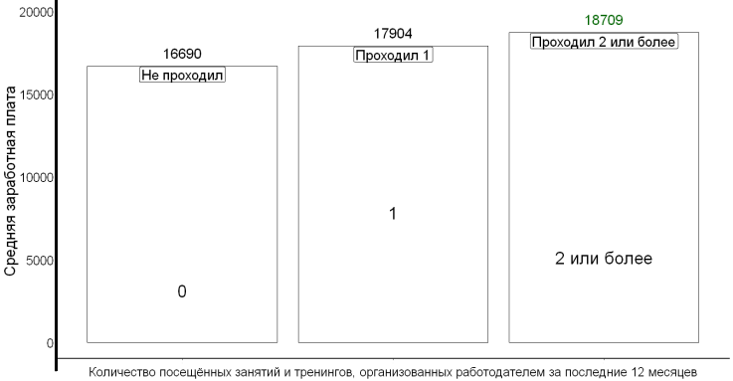
Участие в неформальном обучении (на работе или связанном с работой) не увеличивает навык «решение задач», но увеличивает заработную плату
(руб.)
Владение компетенцией «решение задач» (слева) и заработная плата (справа) респондентов с различным посещением занятий и тренингов, организованных работодателем.

Slide 13
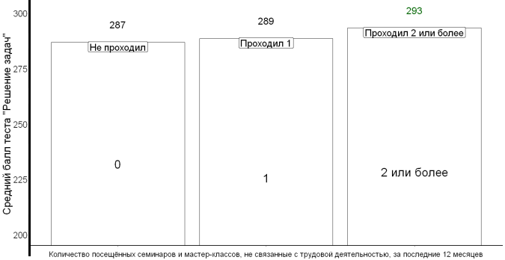
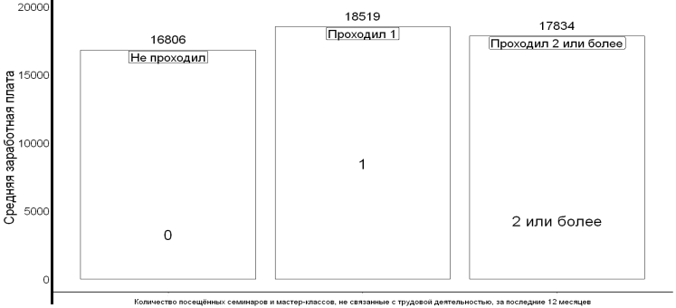
Участие в неформальном обучении (не связанном с трудовой деятельностью) увеличивает навык «решение задач», но не приводит к росту заработной платы
(руб.)
Владение компетенцией «решение задач» (слева) и заработная плата (справа) респондентов с различным посещением семинаров и участием в тренингах, не ассоциированных с трудовой деятельностью и мотивированных самим работником.
1
1
Система мотивации на предприятии – следствие использования менеджериальных практик.

Slide 14
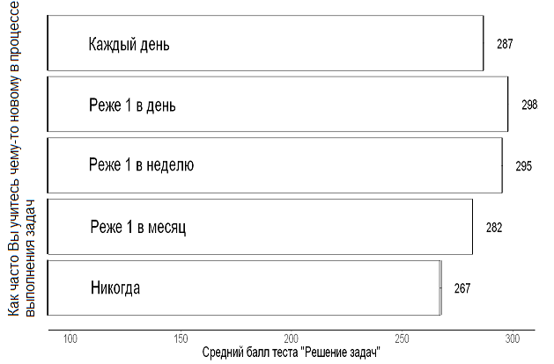
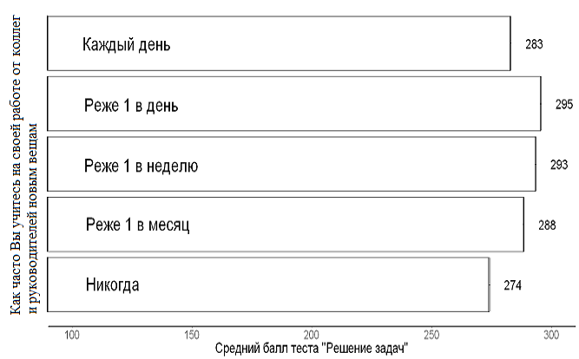
Участие в информальном обучении (от коллег и руководителей) увеличивает навык «решение задач»
Владение компетенцией «решение задач» работников с различной частотой обучения чему-то новому на работе (слева) и обучения от коллег и руководителей (справа).

Slide 15
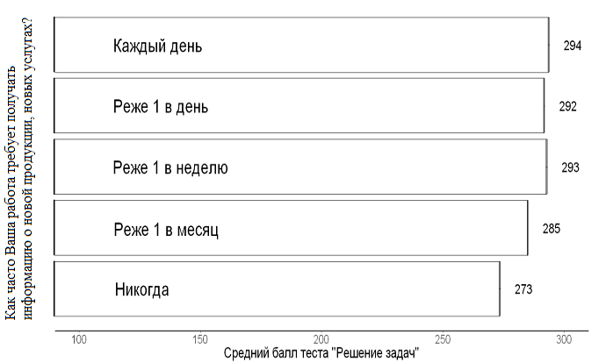
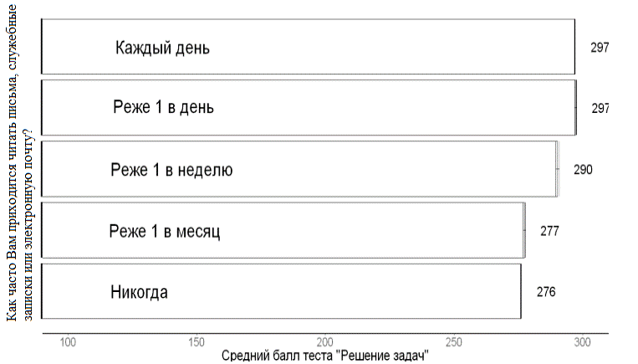
Частота обмена информацией с коллегами, частота чтения писем, служебных записок увеличивают навык «решение задач»
Владение компетенцией «решение задач» работников с различной частотой получения на рабочем месте информации о новых продуктах (слева) и участия в консультировании и инструктаже коллег (справа).

Slide 16
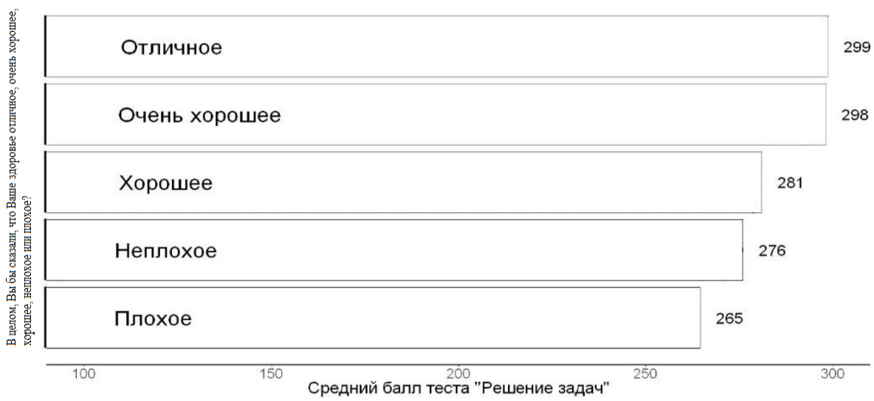
Взрослые с высоким навыком «решение задач» чувствуют себя лучше
Самооценка здоровья респондентами и средние баллы навыка «решение задач»

Slide 17
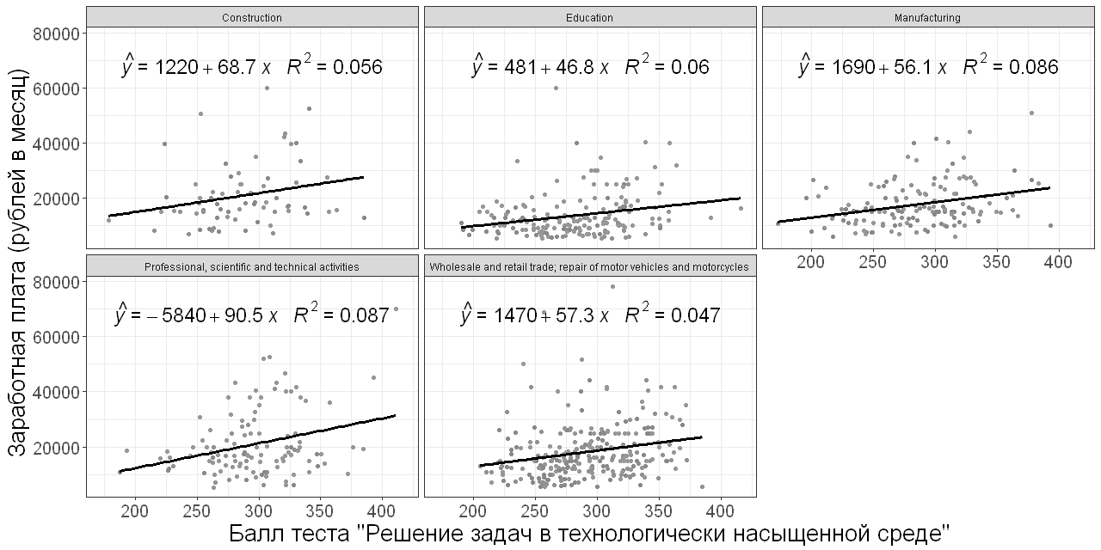
Навык «решение задач» увеличивает заработную плату
(при дифференциации по отраслям)
Высокая отдача от навыка PSTRE - в производственном секторе, отраслях с интеллектуальным трудом
Низкая (статистически незначимая) отдача от навыка PSTRE – в государственных секторах и в секторах с рутинным характером труда
17

Slide 18
Портрет взрослого российского работника с высоким и низким уровнем навыка «решение задач»
Характеристики респондента и его деятельности | Высокий уровень компетенции «решение задач» (Уровень 2 и 3) | Низкий уровень компетенции «решение задач» (Уровень ниже 1-ого и уровень 1)
Уровень образования | Высшее | Среднее профессиональное
Возраст | От 18 до 34 лет, от 45 до 54 лет | От 35 до 44 лет, старше 55 лет
Использование процентов и электронных таблиц | Ежедневное | Практически отсутствует (в случае электронных таблиц также «от раза в неделю до раза в месяц»)
Необходимый уровень владения компьютером | Высокий и средний | Низкий
Уровень здоровья | «Хорошее» и «отличное» | «Плохое»
Использование Интернета в свободное время | Ежедневное | Раз в месяц
Заработная плата | Средняя по отрасли | Низкая по отрасли
Руководство | Может являться руководителем | Не является руководителем
Многозадачность на работе | Да, использует разные виды деятельности | Нет, концентрация на одной деятельности
Частота решения проблем | Высокая (ежедневно, причём с проблемами разного уровня) | Низкая (реже раза в месяц), выполнение работы по регламенту
Продолжительность физического труда на работе | Небольшая или физический труд отсутствует совсем | Преобладает физический труд
Выполнение не рутинного труда | Возможно | Практически невозможно (одноразовые операции)
Преобладающая сфера занятости | Интеллектуальная профессиональная, научная и техническая деятельность | Транспорт, складское хранение не показывают значимой связи)
Дополнительное образование вне работы | Частое участие в образовательных мероприятиях | Редкое участие в образовательных мероприятиях

Slide 19
Изучение портрета российского работника позволило установить:
Развитие и передача навыка «решение задач» происходит главным образом не в результате участия в формальных программах образования и обучения, а через мероприятия повседневного взаимодействия и обучения от коллег и руководителей, которые могут быть организованы, но не структурированы заранее .
Это повседневное взаимодействие (информальное обучение) зависит от уровня менеджмента в компании: от использования на предприятиях различных передовых управленческих (менеджериальных) практик и мотивации работников.

Slide 20
Различия в частоте использования менеджериальных практик по странам, %
(Own calculations based on 2013 OECD Survey of Adult Skills database).
 |  | Russia | Sweden | Netherlands | Finland | Average (Top 3 countries)
Раз в неделю или каждый день | учатся чему-то новому на работе | 44,9 | 62,3 | 51,0 | 63,3 | 58,9
 | помогают и сотрудничают с коллегами | 25,3 | 49,2 | 43,8 | 41,3 | 47,7
 | делятся с коллегами информацией | 71,5 | 86,8 | 78,4 | 80,6 | 81.9
 | участвуют в инструктировании, тренировках или обучении коллег | 29,3 | 45,6 | 33,9 | 39,1 | 39,5
 | консультируют коллег | 57,1 | 70,1 | 59,9 | 69,1 | 66,4
 | сталкиваются с простыми проблемами (менее 5 минут для решения) | 74,4 | 80,9 | 67,4 | 74,5 | 74,3
 | сталкиваются с более сложными проблемами (30 минут для решения) | 41,2 | 37,3 | 31,7 | 32,6 | 33,9
В большой или очень большой степени могут выбирать или изменять | порядок своих задач | 38,2 | 69,3 | 55,8 | 65,7 | 63,6
 | способ выполнения своих задач | 41,3 | 74,0 | 50,4 | 76,8 | 67,1
 | темп, в котором работают | 43,2 | 52,6 | 45,6 | 66,5 | 54,9
 | часы работы | 13,1 | 39,9 | 31,3 | 37,4 | 36,2
Количество наблюдений (Sample size (N)) |  | 1248 | 3299 | 3744 | 3811

Slide 21
Установление связей между переменными
Было интересно установить, каким образом участие в неформальном и информальном обучении связано с навыком «решение задач» среди работающих граждан.
Был использован факторный анализ для снижения размерности данных и выделения латентных переменных.
Классификация переменных, связанных с участием в обучении
Были отобраны работающие граждане в возрасте от 18 до 65 лет, указавшие, что их заработная плата не меньше или равна МРОТ 2013 года – 5205 рублей. Всего получилось 1249 человека.
Были отобраны переменные, относящиеся к участию в неформальном и информальном обучении. Переменные включали измерение частоты обучения от коллег, чтения на рабочем месте и в свободное время, участие в обучении, организованном на рабочем месте и за его пределами в свободное время, а также участие в консультировании, инструктаже и совместном решении проблем с коллегами и руководителями.

Slide 22
Значения факторных нагрузок на для 15 выделенных переменных (N =1249)
Выделение переменных, связанных с форматами обучения
Наименование вопроса (из анкеты PIAAC) |  | Факторы
 |  | Неформальное | Информальное тип 1 | Информальное тип 2
На работе | обучение от коллег | 0.43 | 0.12 | 0.28
 | чтение руководств или инструкций | 0.24 |  | 0.65
 | чтение статей в газетах, журналах | 0.24 | 0.66 | 0.20
 | чтение статей в профессиональных журналах | 0.29 | 0.66 | 0.29
 | чтение книг | 0.12 | 0.55 | 0.19
 | чтение инструкций по эксплуатации | 0.15 | 0.14 | 0.70
В свободное время | чтение руководств или инструкций | 0.10 | 0.21 | 0.58
 | чтение статей в газетах, журналах | 0.15 | 0.53 | 0.22
 | чтение статей в профессиональных журналах | 0.13 | 0.65 | 0.35
 | чтение книг | 0.13 | 0.46
 | чтение инструкций по эксплуатации |  | 0.29 | 0.56
Обучение | по курсам открытого или дистанционного образования | 0.64 | 0.21 | 0.15
 | на рабочем месте или тренинги, проводимые руководителями или коллегами | 0.87 |  | 0.15
 | участие в семинарах или мастер-классах | 0.63 | 0.36
 | посещение курсов и частных уроков | 0.41 | 0.31
Корреляции больше 0,3 выделены жирным шрифтом; корреляции меньше 0,1 не отражены
Анализировались 15 вопросов, связанных с участием в неформальном и информальном обучении (Таблица 1).
Факторный анализ позволил выделить элементы факторной структуры (вопросы), имеющие наибольшее отношению к неформальному и информальному обучению.
Показатель меры адекватности выборки вопросов Кайзера-Майера-Олкина (КМО) составил 0.79 и находился в допустимом интервале (КМО ≥ 0.6).

Slide 23
Значения факторных нагрузок на для 11 выделенных переменных (N =1249)
Выделение переменных, связанных с обучением и менеджериальными практиками
Наименование вопроса (из анкеты PIAAC) |  | Название фактора
 |  | Автономия на рабочем месте | Взаимодействие с коллегами | Решение проблем на рабочем месте
Как часто Вы | учитесь чему-то новому на работе | 0.16 | 0.31 | 0.42
 | помогаете и сотрудничаете с коллегами |  | 0.64
 | делитесь с коллегами информацией |  | 0.82 | 0.21
 | участвуете в инструктировании, тренировках | 0.13 | 0.50 | 0.21
 | консультируете людей | 0.14 | 0.30 | 0.34
 | сталкиваетесь с простыми проблемами (менее 5 минут для решения) |  | 0.15 | 0.79
 | сталкиваетесь с более сложными проблемами (30 минут для решения) | 0.10 | 0.12 | 0.71
В какой степени Вы можете изменять | порядок своих задач | 0.84 | 0.10 | 0.11
 | способ выполнения своих задач | 0.81 | 0.11 | 0.11
 | темп, в котором работаете | 0.77
 | часы работы | 0.60
Корреляции больше 0,3 выделены жирным шрифтом; корреляции меньше 0,1 не отражены
Анализировались 11 вопросов, связанных с менеджериальными практиками, используемыми на предприятии и информальным обучением (Таблица 2).
Факторный анализ позволил уточнить элементы факторной структуры (вопросы), имеющие наибольшее отношению к менеджериальным практикам и информальному обучению (взаимодействие с коллегами и решение проблем на рабочем месте).
Мера адекватности выборки Кайзера-Майера-Олкина (КМО) составила 0,78.

Slide 24
Моделирование связей
Для количественной оценки связи между участием в обучении и навыком «решение задач», был использован регрессионный анализ.
В регрессионном уравнении были использованы шесть факторов (Таблица 1 и 2).
Регрессионный анализ был применен для количественной оценки влияния участия в обучении и показателей навыка «решение задач», где переменной отклика выступил балл навыка «решение задач» (принимает значение от 0 до 500 баллов).
Был использован метод двойного машинного обучения для оценивания каузальных параметров (double ML for treatment and causal parameters) и метод решающих деревьев (XGboost).
Респонденты были разбиты на три группы:
  с общим средним и средним-профессиональным образованием;
  с общим средним и средним-профессиональным образовании;
  высшим образованием.

Slide 25
Результаты оценки регрессионной модели для работников с различным уровнем образования
 | Все респонденты |  | Высшее образование |  | Среднее профессиональное образование |  | Среднее общее образование
 | Оценка (Estimate) | p-value | Оценка (Estimate) | p-value | Оценка (Estimate) | p-value | Оценка (Estimate) | p-value
Свободный коэффициент | 257,83 | *** | 264,12 | *** | 272,84 | ** | 241,71 | ***
Неформальное | -14,57 | * | -0,08 |  | -31,73 | ** | -33,23
Информальное теор (тип 1), | 14,27 |  | 9,05 |  | 6,9 |  | 11,14
Информальное практ (тип 2), | 15,754 | * | 10,01 |  | 28,51 | ** | -6,91
Автономия на рабочем месте | 19,54 | *** | 30,4 | *** | -3,34 |  | 43,01 | *
Частота взаимодействия с коллегами | 3,08 |  | -5,16 |  | 12,28 |  | 27,73
Частота решения проблем | 23,85 | *** | 20,87 | * | 15,54 |  | 46,63 | ***
 | N = 1196, |  | N = 624, |  | N = 374, |  | N = 127,
 | R2 = 0,07, Adjusted R-squared = 0,06 |  | R2 = 0,08, Adjusted R-squared = 0,06 |  | R2 = 0,06, Adjusted R-squared = 0,04 |  | R2 = 0,18, Adjusted R-squared = 0,1
Красным шрифтом выделен уровень значимости p < 0.001 ‘***’; p < 0.01 ‘**’; p < 0.05 ‘*’

Slide 26
Неформальное и информальное обучение – более эффективно при развитии навыка «решение задач» по сравнению с участием в формальном образовании.
Высшее образование. Степень автономии на рабочем месте на статистически значимом уровне увеличивает показатель «решение задач» на 30,4 балла. Участие в решении проблем на рабочем месте увеличивает показатель на 20,9 баллов.
Среднее профессиональное образование. Участие в информальном практико-ориентированном обучении (тип 2) увеличивает показатель «решение задач» на 28,5 баллов. Участие в неформальном образовании на статистически значимом уровне отрицательно связано с навыком «решение задач».
Среднее общее образование. Навык «решение задач» наиболее сильно и значимо увеличивается за счет участия в решении рабочих проблем, (на 46,6 балла). Может быть значительно увеличен за счет предоставления автономии (43 балла) .

Slide 27
Выводы
Развития человеческого капитала (когнитивные навыки) взрослых не обеспечивается лишь хорошей системой основного и непрерывного образования
Необходимо совершенствование управленческих практик и корпоративной культуры на каждом предприятии, которые выступают по существу как обучающие организации в части навыка «решение задач», и способны оказывать серьезное влияние на уровень навыков и состояние человеческого капитала.

Slide 28
Коршунов Илья Алексеевич
Телефон +7-9875482364
Адрес ikorshunov@hse.ru

